Slide 1
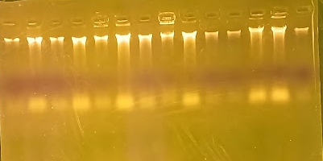
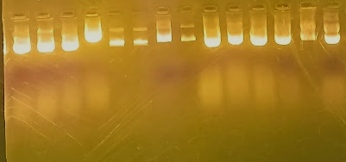
ΤΜΗΜΑ: ΔE
1-2
3-4
5-6
7-8
9-10
11-12
13-14
15-16
17-18
19-20
21-22
23-24
25-26
27-28
Χρωμοσωμικό DNA
Σπασμένα μόρια DNA
Πλασμιδιακό DNA
1-2
3-4
5-6
7-8
9-10
11-12
13-14
15-16
17-18
19-20
21-22
23-24
25-26
27-28
Μορφές κυκλικών μορίων πλασμιδικού DNA
Αποικοδομημένο Βακτηριακό RNA

Slide 2
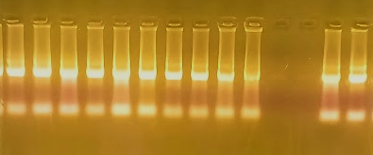
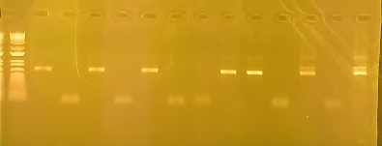
ΤΜΗΜΑ: ΔE
RNA
1-2
3-4
5-6
7-8
9-10
11-12
13-14
15-16
17-18
19-22
21-22
23-24
25-26
27-28
28S
18S
tRNAs, 5S
PCR
marker
0,5 mM
2,5 mM
2,0 mM
1,0 mM
1,5 mM
3,0 mM
3,5 mM
MgCl₂
Προϊόν

